Slide 1
Cours de Mécanique des fluides
Forces exercées par un écoulement sur un solide
Olivier LOUISNARD

Slide 2
Quantité de mouvement
P’₁=m₁v’₁
P₁=m₁v₁
Conservation de la QDM :
P₁+ P₂ = P’₁+ P’₂
Choc
Variation de QDM de 1 :
P₂=m₂v₂
ΔP₁ = F _{2/1} Δt = − F _{1/2} Δt
P’₂=m₂v’₂
La variation de QDM P₁ renseigne sur la force exercée par 1 sur 2

Slide 3
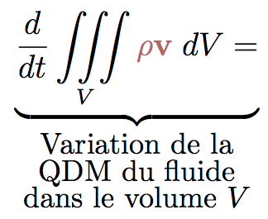
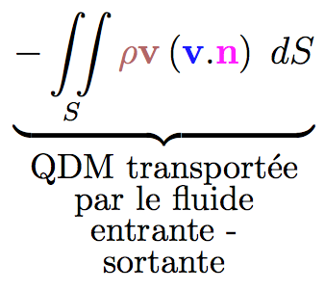
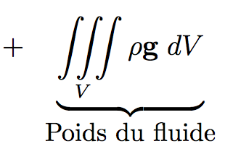
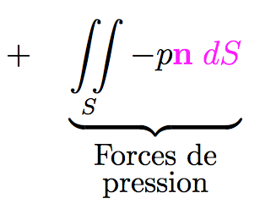
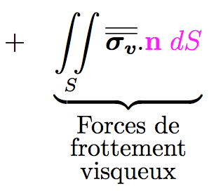
Force écoulement / solide
n
F_{fluide / solide} ?
S_{sol}
S_{sol}
v
Surface de contact
fluide / solide
v
S_{e}
v
V
S_{s}
n
v
n
v
n
v
Rappel : conservation de la QDM

Slide 4
Idée générale
De même que la QDM d’une boule après le choc renseigne sur la force qu’elle a exercé ...
... la différence QDM sortante - QDM entrante renseigne sur la force que le fluide
a exercé, en particulier sur le solide
F_{fluide / solide} ?
P’₁=m₁v’₁
n
P₁=m₁v₁
S_{sol}
v
v
Choc
S_{e}
ρv
V
S_{s}
P₂=m₂v₂
n
v
n
ρv
P’₂=m₂v’₂
n
De façon caricaturale :
le fluide = la boule 1
le solide = la boule 2

Slide 5
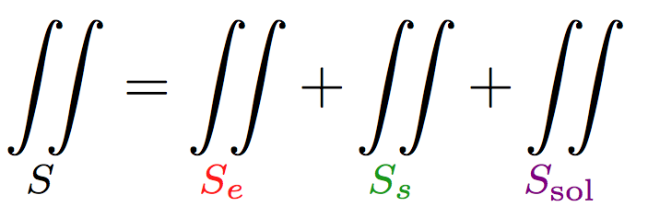
Calcul de la force...
F_{fluide / solide} = ?
n
S_{sol}
v
S_{e}
v
V
S_{s}
n
v
n
v
n
v

Slide 6
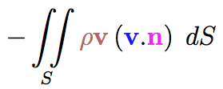
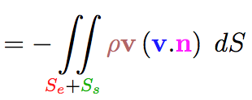
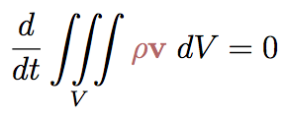
Détails du calcul de la force
F_{fluide / solide} ?
n
S_{sol}
v
S_{e}
v
V
S_{s}
n
n
v
n
v
en général négligeable ou nul (démontré plus tard)
en régime permanent

Slide 7
Résultat : théorème d’Euler
Il reste :
F_{fluide / solide}
n
S_{sol}
v
v
S_{e}
v
V
S_{s}
n
n
v
v
n
v
Conclusion (théorème d’Euler) :

Slide 8
Généralisation
n
S_{air}
S_{libre}
En général la surface du solide non mouillée est en contact avec l’air extérieur
S_{e}
S_{sol}
S_{s}
v
V
n
n
v
v
n
v
On cherche donc plutôt
On montre (grâce au théorème de la normale, cf. poly) :
Ajouter la force exercée par l’air sur le solide revient à remplacer p par p-p_{atm} dans l’intégrale des forces de pression.
A RETENIR
Certaines parties du liquide peuvent être en contact direct avec l’air extérieur = surfaces libres (jets, problèmes fluviaux) Cela ne change pas le résultat. (cf poly)

Slide 9
Cas d’un tube de courant
On note n_{e} et n_{s} les vecteurs normaux
dans le sens de l’écoulement
On suppose que la vitesse est uniforme sur S_{e} et S_{s}
n_{e}
v = v_{e}n_{e}
n
S_{e}
S_{sol}
n
n_{s}
S_{s}
v = v_{s}n_{s}
On obtient :
A RETENIR
Si plusieurs entrées / sorties, on somme sur toutes les entrées / sorties.

Slide 10
Conséquences (qualitatives)
Si un solide accélère un fluide en mouvement rectiligne (n_{e} = n_{s} = e_{x}, v_{s} > v_{e} ou v_{e} négligeable ),
F
il subit une poussée en sens inverse du mouvement
(propulsion fusée, avion, bateau par réacteur ou hélice, animaux marins).
Si un solide freine un fluide en mouvement rectiligne (n_{e} = n_{s}, v_{s} < v_{e} ou v_{s} négligeable ),
F
il subit une poussée dans le sens du mouvement.
(force de trainée, aéro-freins)
F
Si un solide dévie un fluide,
il subit une force en sens inverse de la déviation
(coude, portance aile d’avion, voile, foils…)

